Slide 1


한양대학교 공학대학원 컴퓨터공학전공
RAG와 CoT 기반의 대화형 엔트리 챗봇 시스템 개발 및 학습 효과 분석
Development of RAG and CoT-based Conversational Entry Chatbot System and Analysis of Learning Effectiveness
컴퓨터공학전공
2023174394 김용환
Notes:
(첫장)
안녕하세요. 한양대학교 공학대학원 컴퓨터공학전공 오윤석입니다. 오늘은 "LLM을 활용한 유튜브 콘텐츠 제목 평가 메트릭의 설계와 적용"이라는 주제로 발표드리겠습니다.

Slide 2

한양대학교 공학대학원컴퓨터공학전공
연구 배경 및 목적
연구 내용
연구 결과
결론
Contents
01 연구 배경 및 목적 INTRODUCTION
page 03 ~ page 06
02 연구 내용 METHODS
page 7 ~ page 15
03 연구 결과 RESULTS
page 16 ~ page 18
04 결론 CONCLUSIONS
page 19 ~ page 20
Notes:
(Contents)
발표는 총 4가지 흐름으로 구성했습니다.
1) 연구 배경 및 목적, 2) 연구 내용, 3) 연구 결과, 4) 결론 순으로 진행하겠습니다.

Slide 3

한양대학교 공학대학원 컴퓨터공학전공
연구 배경 및 목적
INTRODUCTION
Notes:
(연구 배경 및 목적)
없음

Slide 4
한양대학교 공학대학원컴퓨터공학전공
연구 배경 및 목적
연구 내용
연구 결과
결론
01. 연구 배경 및 목적
(교육부)2022개정 초등학교 교육과정 편성 운영 톺아보기
(KERIS)2018년 소프트웨어(SW)교육 연구학교 현황 및 효과성 분석
연구배경 및 목적 > 01 연구 배경 및 목적
Notes:
본 연구는 초등학교 소프트웨어 교육의 확대와 블록코딩 도구 활용 증가를 배경으로 합니다.
왼쪽 그래프는 교육과정 개정에 따른 정보교육 시수 변화를 보여줍니다. 2015 개정 교육과정에서는 초등학교 5‧6학년을 대상으로 17차시 이상의 SW교육이 의무화되었으나, 2022 개정 교육과정에서는 34차시 이상으로 확대되어, 초등 수준에서도 기초 프로그래밍 교육의 비중이 크게 강화되었습니다.
오른쪽 그래프는 학교급별 교육용 프로그래밍 언어 활용 비율을 나타냅니다. KERIS(2018) 분석에 따르면 초등학교에서는 ‘엔트리’와 ‘스크래치’ 등 블록코딩 중심의 시각적 프로그래밍 도구가 대부분을 차지하며, 이러한 환경에서 학습자들은 시각적 조작 기반의 문제 해결 방식에 익숙해지고 있습니다.
하지만 엔트리 환경은 폐쇄적인 구조로 인해 학습 지원 자료와 커뮤니티 정보가 충분하지 않으며, 공식 매뉴얼 외에는 블록 위치나 사용법, 프로젝트 예시를 체계적으로 안내하는 시스템이 부족합니다.
이에 본 연구에서는 이러한 한계를 보완하기 위해, 엔트리 환경 내에서 즉시 활용 가능한 학습 지원 챗봇을 설계하고자 하였습니다.

Slide 5























한양대학교 공학대학원컴퓨터공학전공
연구 배경 및 목적
연구 내용
연구 결과
결론
02. 진행 순서
STEP 01 ~ STEP 05 까지 사용되는 SW • HW • OS
1. Data Clipping
2. Local Server
3. Cloud Env
4. API Services
5. Front REST API
ANACONDA : 로컬에 서버 구축
클라우드 기반의 환경
GCP 제작한 API를 서비스
HTML5, CSS3, JavaScript
YouTube Data API v3
Python : 인공지능 모델 언어
LLM 모델 사용하기 위한 도구
Google Clud 에서 사용한 OS
JavaScript 환경 구축
Google Apps Script
Pandas : Python 데이터 분석
인공지능 모델 제작 도구
Google Cloud에 File Transfer0
Google Sheets
React 코드
NumPy : Python 수치해석 및 통계
어플리케이션 형태로 API 제작
서버(API 24시간 가동) 구축
REST API 작성
CSV :CSV 형태로 저장
Fine Tuning : 데이터 파인튜닝
API 테스트 위한 도구
서버(API 24시간 가동) 구축000
데이터 스크랩핑
로컬 서버 구축
클라우드 환경 구축
API 서비스 구축
프론트 REST API
연구배경 및 목적 > 02. 진행 순서
Notes:
(02 진행 순서)
연구는 총 5단계로 진행되었습니다. 1단계로 데이터 수집, 2단계 로컬 서버 및 클라우드 구축, 3단계 API 서비스와 프론트 구성, 4단계 평가 메트릭 설계, 그리고 마지막으로 AI 모델 실험 및 성능 분석까지 사용되는 소프트웨어, 하드웨어, 운영체제를 플로우 차트로 구성해보았습니다.

Slide 6

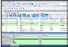


한양대학교 공학대학원컴퓨터공학전공
연구 배경 및 목적
연구 내용
연구 결과
결론
03. Flowchart
End-to-End (E2E) Pipeline
1. Data Clipping
2. Local Server
3. Cloud Env
4. API Services
5. Front REST API
Fetch YouTube Titles
Clean & Filter
Define Evaluation Targets
Create Simplified Metric Model
Run Experimental Model Tests
Compare & Log Performance
Fetch YouTube Titles
Upload Full Dataset
Automate Retraining
REST API for Evaluation
Secure Auth/Rate Limiting
Format Response Schema
Visualize Evaluation Score
Accept Live Title Input
Connect to API Backend
A proof of concept
1 단계
Lightweight Dataset
2 단계
Full Dataset
Simplified dataset
TO-BE Row 데이터
Synthetic dataset
TO-BE Row 데이터
SimDS
Model 성능시험
TO-BE
SynDS
Model 최종 검증 툴
TO-BE
검증 방안
검증 방안
Simplified dataset을 활용하여 Model 성능 향상 시험을 효과적으로 검증
Simplified dataset을 활용하여 TO-BE Metric Model Create
Performance evaluation across 4 models
Adopt the top-performing model
연구배경 및 목적 > 02. 진행 순서
Notes:
(03 Flowchart)
첫번째 보이는 흐름도는 전체 프로세스를 요약한 흐름도입니다.
유튜브 제목 수집부터 시작해 데이터 전처리, 메트릭 설계, 모델 평가, 시각화까지 전 과정을 체계적으로 구성했습니다.
두번째 보이는 흐름도는…
학습모델이 경량화된 데이터셋을 기반으로 한 사전 검증과, 풀 데이터셋을 활용한 모델 최종 검증의 두 단계로 구성되어 있음을 보여줍니다.
이러한 방식은 비용 효율성과 품질 안정성을 동시에 확보하는 전략적 접근입니다.

Slide 7
한양대학교 공학대학원 컴퓨터공학전공
연구 내용 METHODS
Notes:
(연구 내용)
없음

Slide 8
한양대학교 공학대학원컴퓨터공학전공
연구 배경 및 목적
연구 내용
연구 결과
결론
01. 왜 BERT 이어야 하는가?
1) 핵심 비교: BERT vs GPT 계열
항목 | BERT 계열 | GPT 계열
모델 구조 | Encoder-only (양방향) | Decoder-only (단방향)
학습 방식 | Masked Language Model (MLM) | Causal Language Modeling (CLM)
입력 길이 제한 | 보통 512 토큰 | GPT-4는 수천\~10만 토큰
Fine-tuning | 쉬움 (Huggingface) | 어려움 (API 기반 또는 LoRA 필요)
문장 분류/회귀 적합도 | ★★★★★ | ★★★☆☆
창의적 텍스트 생성 적합도 | ★★☆☆☆ | ★★★★★
2) 목적: 회귀 기반 점수 예측
"유튜브 타이틀 -> 점수" 를 예측하는 정량적 회귀 모델이라면 GPT 계열보다는 BERT 계열이 오히려 더 적합할 수 있습니다.
BERT는 문장 분류/회귀에 최적화 - MLM 기반이라 문장의 모든 부분을 동시 참조해 점수 회귀에 더 유리합니다.
GPT는 생성에는 강하지만 수치 예측엔 약함 - GPT 계열은 텍스트 생성에는 탁월하지만, 정량적 회귀(score prediction) 에서는 fine-tuning이 어렵고 예측 결과의 일관성도 떨어집니다.
모델 배포도 어려움 - GPT-4 등을 활용하려면 API 기반 예측만 가능하며, 커스텀 로컬 모델로는 거의 불가능합니다.
연구내용 > 01. 왜 BERT 이어야 하는가?
8
Notes:
(01 왜 BERT 이어야 하는가?)
BERT는 문장 분류나 회귀에 적합한 모델입니다. GPT 계열은 생성엔 강하지만, 점수 예측같은 회귀 문제에선 일관성이 낮고 fine-tuning이 어렵기 때문에, 본 연구에선 BERT가 더 적합하다고 판단했습니다.

Slide 9
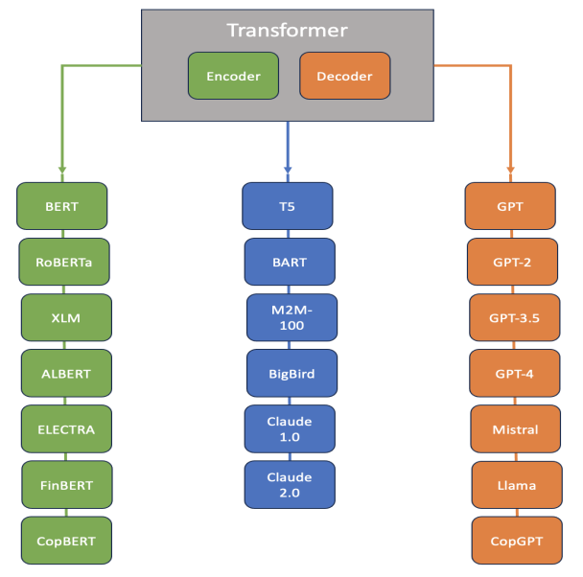
한양대학교 공학대학원컴퓨터공학전공
연구 배경 및 목적
연구 내용
연구 결과
결론
02. GPT가 더 유리한 경우
1) 핵심 비교: BERT vs GPT 계열
사용 사례 | GPT가 유리한 이유
"점수를 예측하는 타이틀 생성" | 창의적 문장 생성
"조회수 높이는 문구 추천" | 맥락 파악 + 자연스러운 제안
"트렌드 기반 제목 스타일링" | 언어 감각과 최신 표현 반영
2) 결론
GPT는 예측이 아니라 타이틀 생성기 역할로 활용하는 것이 이상적이기 때문에 여기서는 점수를 예측하는데 있어서 Fine-tuning 모델을 BERT로 채택했습니다.
Figure 1. Transformer Tree Diagram showing popular LLMs by encoder, decoder, and encoder–decoder architecture. Reproduced from E. Sharkey and P. Treleaven, “Comparison of BERT vs GPT,” arXiv preprint arXiv:2405.12990, 2024. [Online]. Available: https://arxiv.org/pdf/2405.12990
Figure 1. BERT vs GPT 계열 비교
연구내용 > 02. GPT가 더 유리한 경우
9
Notes:
(02 GPT가 더 유리한 경우)
반대로 GPT는 타이틀 생성기 역할에는 유리합니다. 하지만 이번 연구는 예측 정확도가 목적이기에, BERT 기반 모델로 진행했습니다.

Slide 10
한양대학교 공학대학원컴퓨터공학전공
연구 배경 및 목적
연구 내용
연구 결과
결론
03. 여러 요소를 변환·정규화·비율화한 뒤 결합한 새로운 평가 지표(Metric)
1) 유튜브 조회 수 예측 Metric 설계
F5_score를 위와 같은 공식으로 만든 이유를 #1 ~ #5 까지로 나누어 설명하겠습니다. 참고로 F5_score는 유튜브 조회 수 예측 점수입니다.
data_df [ "F5_score“ ] = (
# 1 + # 2
(np.log1p(data_df["Views"]) - np.log1p(data_df["Subs_count"])) * ((data_df["Likes"] + 1) / (data_df["Dislikes"] + 1)) +
# 3
(data_df["Views"] + data_df["Comments"] + data_df["Likes"]) / (data_df["Subs_count"] + 1) +
# 4 (Z-score)
((data_df["Views"] / (data_df["Subs_count"] + epsilon)) - mu) / sigma +
# 5
data_df["Views"] / (data_df["Subs_count"] * data_df["Days_Since_Upload"] + 1)
)
연구내용 > 03. Metric 세부 분석
Notes:
(03 여러 요소를 변환·정규화·비율화한 뒤 결합한 새로운 평가 지표(Metric))
다음은 제가 설계한 새로운 평가 지표입니다. 총 5가지 항목으로 구성되며, 콘텐츠의 반응도, 채널 규모, 시간 대비 확산 정도 등을 종합적으로 반영합니다.

Slide 11
한양대학교 공학대학원컴퓨터공학전공
연구 배경 및 목적
연구 내용
연구 결과
결론
2) 항목 #1부터 #5까지 매트릭의 해석 및 의미
항목 | 목적 | 해석 | 의미 | 강조 요소
#1 | 조회수 대비 구독자 수의 상대적 크기를 비교 → 로그 스케일로 비구독자 유입률을 간접적으로 파악. | 많은 비구독자가 시청(바이럴) 한콘텐츠일수록 높은 점수를 부여함. | 비구독자의 시청률 | 바이럴성
#2 | ((Likes + 1) / (Dislikes + 1))는 긍정 반응 비율 (호감도) → 사용자의 질적 반응을 가중치로 반영. | 긍정적인 반응을 받은 콘텐츠일수록 높은 점수를 부여함. | 좋아요/싫어요 비율 | 콘텐츠 품질
#3 | 단순한 조회수뿐 아니라 댓글, 좋아요를 모두 포함한 총 반응량을 계산하여 이를 구독자 수로 정규화. | 구독자 수 대비 얼마나 활발한 반응을 이끌었는지를 평가 → 저구독자 채널에서도 높은 반응을 보인 경우 점수 상승. | 총 반응 / 구독자 수 | 사용자 반응 효율
#4 | 조회수/구독자 수 비율의 Z-score를 계산 → 다른 영상과 비교해 이 비율이 얼마나 평균에서 벗어났는지를 측정. | 평균보다 높은(또는 낮은) 성과를 보였는지를 판단. → 이상적으로 높은 퍼포먼스를 보인 영상들을 부각. | Z-score | 비정상적으로 높은 성과 탐지
#5 | 시간 경과에 따른 조회수의 증가 속도를 측정. 구독자 수와 게시 후 시간을 반영하여 성장력을 평가. | 소수의 구독자라도 빠르게 퍼진 영상일수록 높은 점수. → 초기 퍼포먼스와 콘텐츠의 바이럴성 측정. | 조회수 / (구독자 × 시간) | 성장 속도
3) F5_score는 결국 다음을 반영
반영 내용:
"구독자 수에 비해 얼마나 빠르고 강하게 반응을 이끌어냈는가?“
"품질 좋은 콘텐츠로 널리 퍼졌는가?“
이런 구조는 초기 성장성과 바이럴 가능성을 예측하는 데 특히 유리하며, 추천 시스템, 트렌드 분석, 또는 광고 전략 수립에 활용될 수 있습니다.
연구내용 > 03. Metric 세부 분석
Notes:
(2) 항목 #1부터 #5까지 매트릭의 해석 및 의미)
이 수식은 "구독자 대비 얼마나 빠르게 확산되었는가?"를 평가합니다. 추천 시스템, 트렌드 분석, 광고 전략 등 다양한 응용 가능성을 가지고 있습니다.

Slide 12
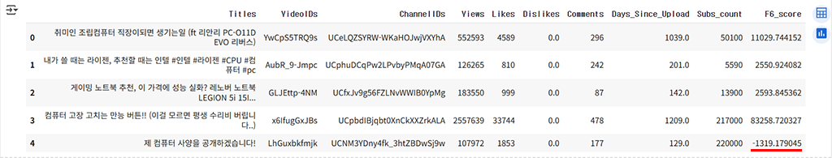
한양대학교 공학대학원컴퓨터공학전공
연구 배경 및 목적
연구 내용
연구 결과
결론
04. 낮게 나온 지표를 통한 샘플 분석
데이터프레임의 F5_score 값이 -1319.179045로 매우 낮게 나온 주된 원인을 분석해 보면, 다음과 같은 이유들이 원인인 것을 알 수 있습니다.
1) 해당 영상의 주요 지표
순번 | 항목 | 강조 요소
1 | Views | 107,972
2 | Likes | 1,853
3 | Dislikes | 0.0
4 | Comments | 177
5 | Days_Since_Upload | 129.0
6 | Subs_count | 220,000
연구내용 > 04. 낮게 나온 지표를 통한 샘플 분석
12
Notes:
(04 낮게 나온 지표를 통한 샘플 분석 : 낮은 점수 분석)
특정 영상이 매우 낮은 점수를 기록했을 때, 그 원인을 분석해봤습니다. 조회수가 너무 낮거나, 좋아요 대비 싫어요가 많거나, 업로드 이후 오래됐지만 반응이 없을 경우 점수가 낮게 나옵니다.

Slide 13
한양대학교 공학대학원컴퓨터공학전공
연구 배경 및 목적
연구 내용
연구 결과
결론
2) 낮은 F5_score의 원인 분석
구독자 수 대비 조회수(비율)가 매우 낮음 – 핵심 원인
Subs_count/Views = 220000/107972 ≈ 0.49
이 값은 전체 데이터에서 평균보다 훨씬 낮아, Z-score 부분(공식의 #4번 항목)이 음수로 크게 작용.
Z-score = ((𝑣𝑖𝑒𝑤𝑠/𝑠𝑢𝑏𝑠)−𝜇) /𝜎 이므로, 이 값이 평균보다 크게 낮으면 음의 큰 수가 됨.
(Views + Comments + Likes) / (Subs + 1) – 매우 낮은 기여
(107972+177+1853) / 220001 ≈ 0.5
이는 공식의 #3번 항목으로, 전체 스코어에 거의 기여하지 못함.
Views / (Subs × Days_Since_Upload + 1) – 거의 0
분모가 크기 때문에 이 항목도 매우 작은 수가 됨.
107972 / (220000×129+1) ≈ 0.0038
log1p(views) - log1p(subs) 부분도 음수
log(107973)−log(220001) ≈ 11.59−12.30 = −0.71
여기에 비율 (Likes+1) / (Dislikes+1) = 1854/1 을 곱해도, -0.71 × 1854 = -1317.34 로 매우 큰 음수가 됨.
3) 결론 : F5_score = -1319.179045가 나온 가장 큰 이유는 다음 2가지입니다.
구독자 수 대비 조회수가 매우 낮아 Z-score가 음의 값으로 크게 작용
log 차이도 음수인데, 그에 곱해지는 Like/Dislike 비율이 매우 커져서 음수가 더 커짐
즉, 영상이 채널 규모에 비해 주목받지 못한 경우로 평가된 것입니다.
연구내용 > 04. 낮게 나온 지표를 통한 샘플 분석
13
Notes:
(2) 낮은 F5_score의 원인 분석)
예를 들어, 구독자 수가 22만 명인데 조회수는 10만 미만이면 Z-score 항목에서 큰 마이너스를 받습니다. 이런 경우 F5_score는 -1300 이상으로 떨어질 수 있습니다.

Slide 14
한양대학교 공학대학원컴퓨터공학전공
연구 배경 및 목적
연구 내용
연구 결과
결론
05. 모델 성능 향상을 위한 코드 개선 항목 4가지
1) [CLS] 벡터 vs Mean Pooling 전략의 효과 비교
첫 번째 모델은 bert_model(...)[1]을 호출하여, 문장 수준 표현으로 BERT의 [CLS] 토큰 출력(pooled output)을 직접 사용하였습니다. 그러나 multilingual BERT의 경우, 해당 벡터가 전체 문장의 의미를 충분히 포착하지 못하는 한계를 보이는 경우가 종종 보고되었습니다.
따라서, Mean Pooling 기법을 도입하하여 모든 토큰 정보를 고르게 반영하여, 문장 의미를 보다 정확히 추출할 수 있도록 했습니다. 개선된 모델에서는 불균형 구조의 문장에서 더욱 안정적인 표현력을 보장합니다.
인공지능 훈련데이터 및 학습데이터에서도 Mean Pooling 방식이 Pooled output 대비 일반화 성능과 학습 안정성 측면에서 우수한 결과를 보였습니다.
2) 신경망 구조 고도화 및 정규화 기법 도입
성능 향상 적용 전 모델은 단일 밀집층(Dense(32))과 Dropout(0.2)만을 포함하는 간단한 구성이었다면, 개선된 모델의 구조는 다층 Dense 네트워크(D128 -> BN -> Dropout(0.3) -> D64 -> Dropout(0.2))를 채택하여 표현력과 비선형적 관계 학습에 제한이 없애고 학습 용량을 확장하였습니다.
또한, 복잡한 입력 표현을 보다 정교하게 학습할 수 있도록 돕는 구조적 변화를 시도하기 위하여 Batch Normalization을 통한 각 층의 출력값을 정규화함으로써 과적합(overfitting)을 효과적으로 억제하였습니다.
3) 학습률(learning rate) 조정 및 최적화 기법의 적절성
기본 모델에서는 fine-tuning 과정에서 학습률 1e-5와 Adam 옵티마이저를 적용하여 수렴 속도가 저조하거나 local minima에 갇힐 위험이
연구내용 > 05. 모델 성능 향상 요인 및 평가 항목
14
Notes:
(05 모델 성능 향상 요인 및 평가 항목)
모델 성능을 높이기 위해 4가지 전략을 시도했습니다. 첫 번째로는 [CLS] 토큰 대신 Mean Pooling을 적용했고
두 번째로는 Dense 레이어 구조를 확장했으며, Dropout과 BatchNorm을 도입했습니다.

Slide 15
한양대학교 공학대학원컴퓨터공학전공
연구 배경 및 목적
연구 내용
연구 결과
결론
존재하였으나,
개선된 학습 설정에서는 초기 수렴 속도를 향상시키는 동시에 최적화 경로의 다양성을 확보하기 위해서 BERT 기반 모델의 권장 범위(2e-5 ~ 5e-5)를 충족하는 3e-5 수준의 학습률을 설정하였습니다. 적절한 학습률 설정은 파라미터 공간을 더 효과적으로 탐색하도록 유도하여, 전체적인 성능 개선에 기여하였습니다.
4) EarlyStopping 전략 도입
수정 전 버전은 훈련 반복 횟수 증가로 인한 과적합 가능성이 있었으나,
개선된 구조에서는 val_loss의 일정 기준 이상 변화가 없을 경우 자동으로 학습을 종료하도록 EarlyStopping 기법을 적용했습니다. 이를 통해 성능 저하가 발생하기 전에 학습이 중단되어 모델이 최적 상태에서 멈추도록 자동으로 조정됩니다.
5) 요약 정리
요소 | 수정 전 코드 | 수정 후 코드 | 성능 향상 요인
BERT 출력 | pooled_output | mean pooling | ✅ 더 나은 문장 표현
Dense 구조 | 얕고 단순 (Dense 32) | 깊고 정규화 포함 | ✅ 표현력 + 일반화
Learning Rate | 1e-5 (너무 작음) | 3e-5 (적절) | ✅ 빠른 수렴
EarlyStopping | 없음 | 있음 | ✅ 과적합 방지
연구내용 > 05. 모델 성능 향상 요인 및 평가 항목
15
Notes:
(4) EarlyStopping 전략 도입)
세 번째로 학습률은 1e-5(일 곱하기 십의 마이너스 오승)에서 3e-5(삼 곱하기 십의 마이너스 오승)로 조정했고,
네 번째로 EarlyStopping 기법도 적용하여 과적합을 방지했습니다.

Slide 16
한양대학교 공학대학원 컴퓨터공학전공
연구 결과 RESULTS
Notes:
(연구 결과)
없음

Slide 17
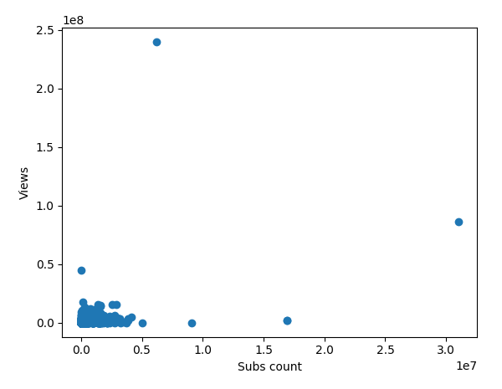
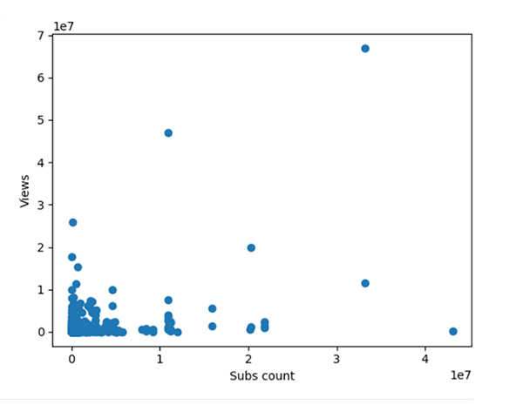
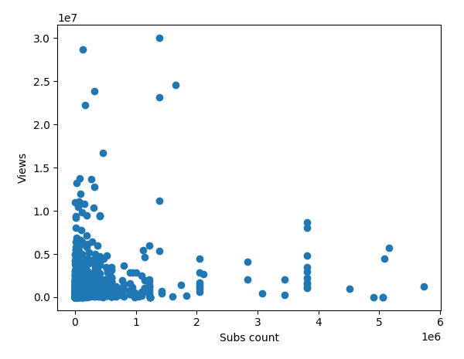
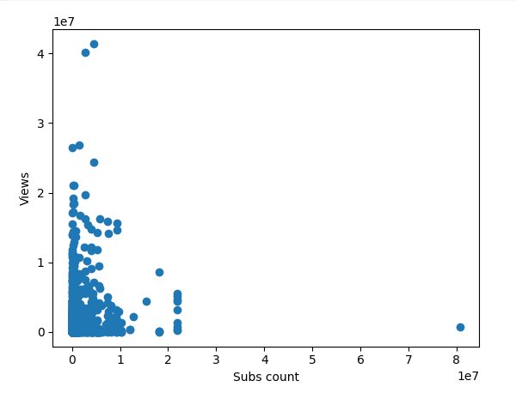
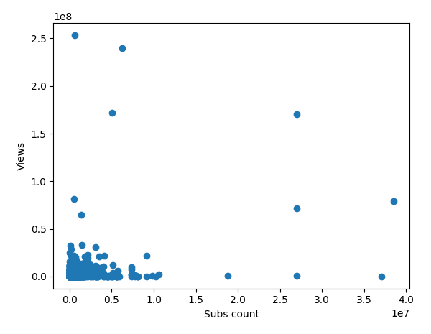
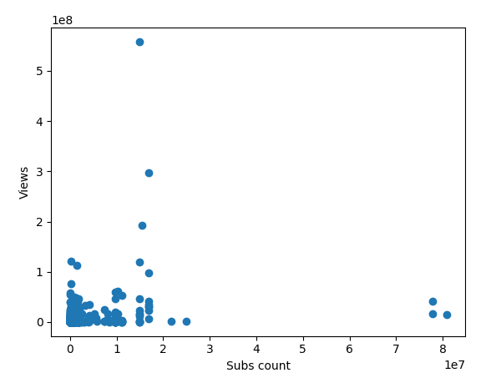
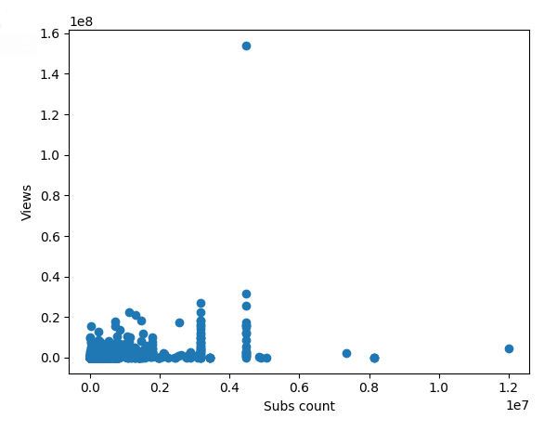
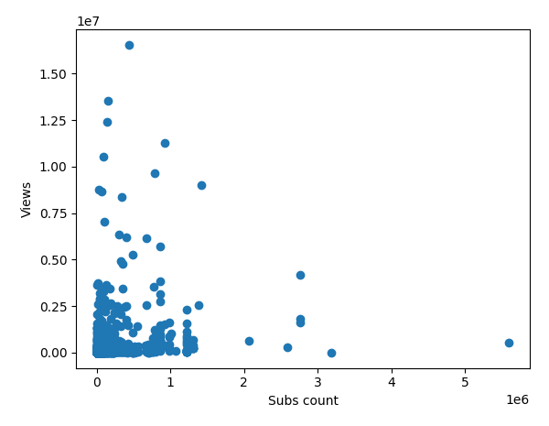
한양대학교 공학대학원컴퓨터공학전공
연구 배경 및 목적
연구 내용
연구 결과
결론
01. 카테고리별 데이터 분포 그래프 A
Category 01 ~ 08
01. IT Education | 02. Diet | 03. Comedy | 04. Entertainment
05. Film and Animation | 06. Gaming | 07. Howto and Style | 08. Music
연구내용 > 01. 왜 BERT 이어야 하는가?
17
Notes:
(01 카테고리별 데이터 분포 그래프 A)
다음은 14개의 카테고리별 데이터 분포를 시각화했습니다.
카테고리별로 상위 몇 개 콘텐츠만 높은 조회수를 갖는 분포를 확인할 수 있었습니다.
이런 불균형은 모델 학습에 고려할 요소입니다.

Slide 18
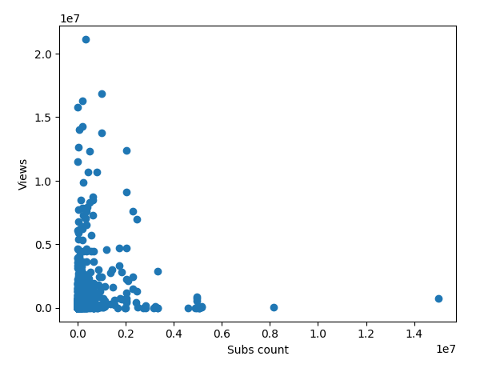
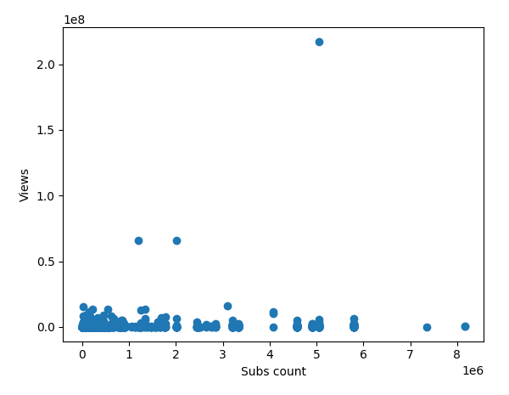
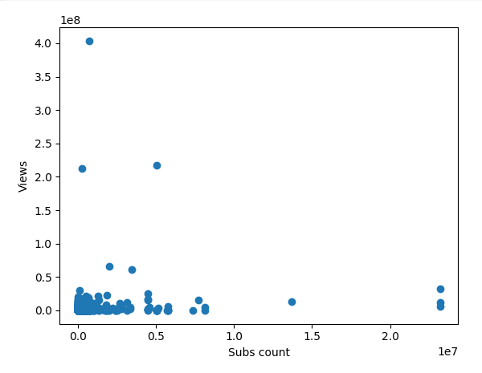
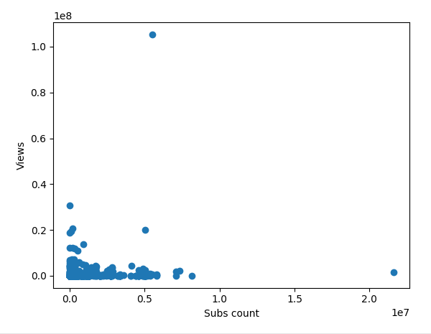
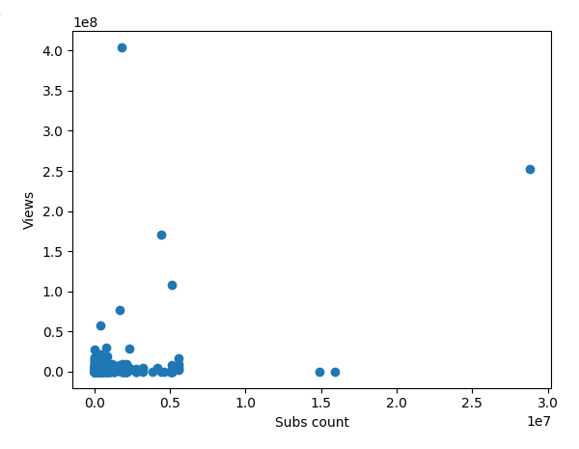
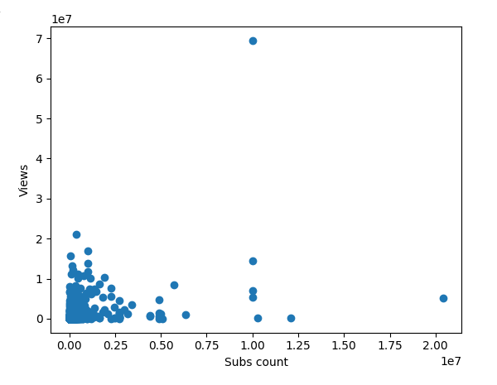
한양대학교 공학대학원컴퓨터공학전공
연구 배경 및 목적
연구 내용
연구 결과
결론
01. 카테고리별 데이터 분포 그래프 B
Category 09 ~ 14
09. News and Politics | 10. People and Blogs | 11. Pets and Animals | 12. Science and Technology
13. Sports | 14. Travel and Events
14개 카테고리 별 그래프를 통해 짐작 가능한 내용
대부분의 카테고리에서 상위 소수 영상만 높은 수치를 가짐
카테고리별 활동성 or 조회수 차이 확인 가능
모델 학습 시 데이터 불균형 존재 가능성 시사
카테고리별 콘텐츠 특성 차이 시사
비정상적 분포 없이 대부분의 그래프에서 유사한 패턴을 보임
연구내용 > 01. 왜 BERT 이어야 하는가?
18
Notes:
(01 카테고리별 데이터 분포 그래프 B)
대부분의 유튜브 카테고리에서 데이터는 상위 몇 개의 인기 콘텐츠가 대부분의 반응을 차지하는 불균형 구조를 보이며,
카테고리에 따라 콘텐츠 반응 편차와 확산 특성이 다르게 나타납니다.
이는 모델 학습과 메트릭 설계에 있어 카테고리별 맞춤 접근이 필요함을 시사하지만,
비정상적 분포 없이 대부분의 그래프에서 유사한 패턴을 보이는 점은 중요합니다.

Slide 19
한양대학교 공학대학원 컴퓨터공학전공
결론 CONCLUSIONS
Notes:
(결론)
없음

Slide 20
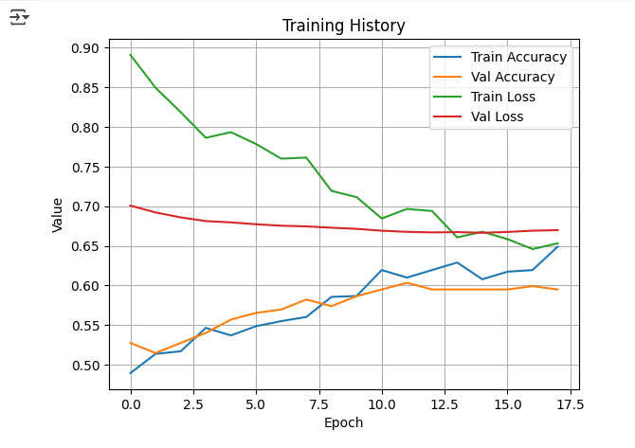
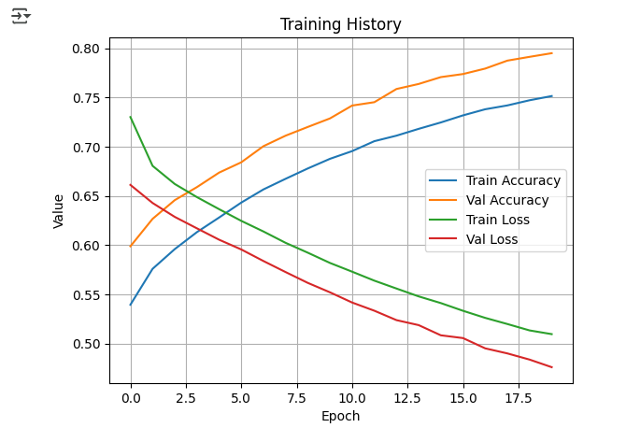
한양대학교 공학대학원컴퓨터공학전공
연구 배경 및 목적
연구 내용
연구 결과
결론
01. 성능 평가 시각화 비교
경량 데이터 셋과 풀 데이터 셋 : 시각화 및 성능 평가 비교
모델의 과적합(overfitting) 징후 관찰되지 않음 : 경량 데이터 셋을 사용하여 4가지 방법으로 성능을 개량하고 이후에 데이터 셋을 약 28만개로 확장하여 훈련 데이터와 검증 데이터 모두 정확도가 일정하게 상승하는 결과를 산출.
결론 > 01. 성능 평가 비교
Notes:
(01 성능 평가 시각화 비교)
학습 데이터 확장 전과 후, 성능 향상 결과를 시각적으로 비교한 자료입니다.
데이터 확장과 4가지 구조 개선이 성능 향상에 효과적이었습니다.

Slide 21
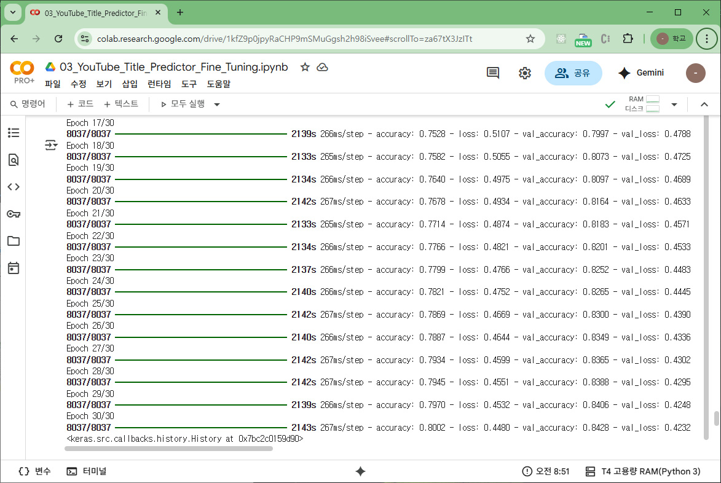
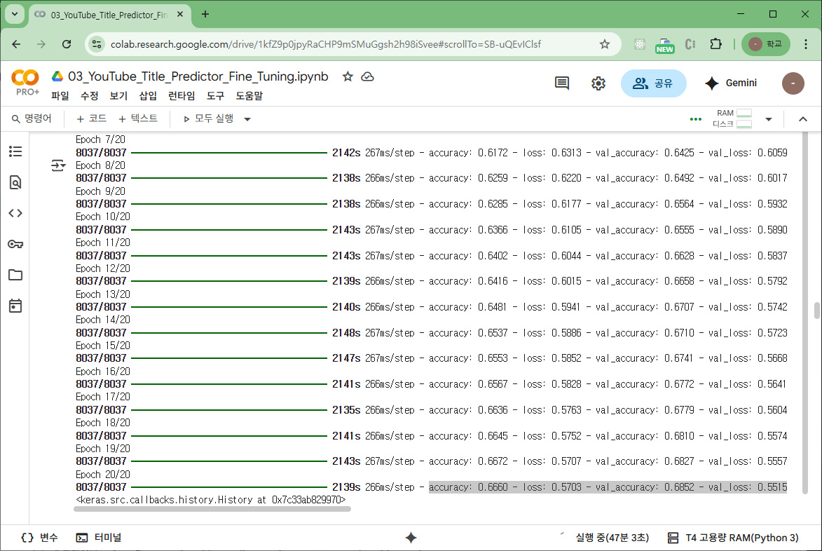
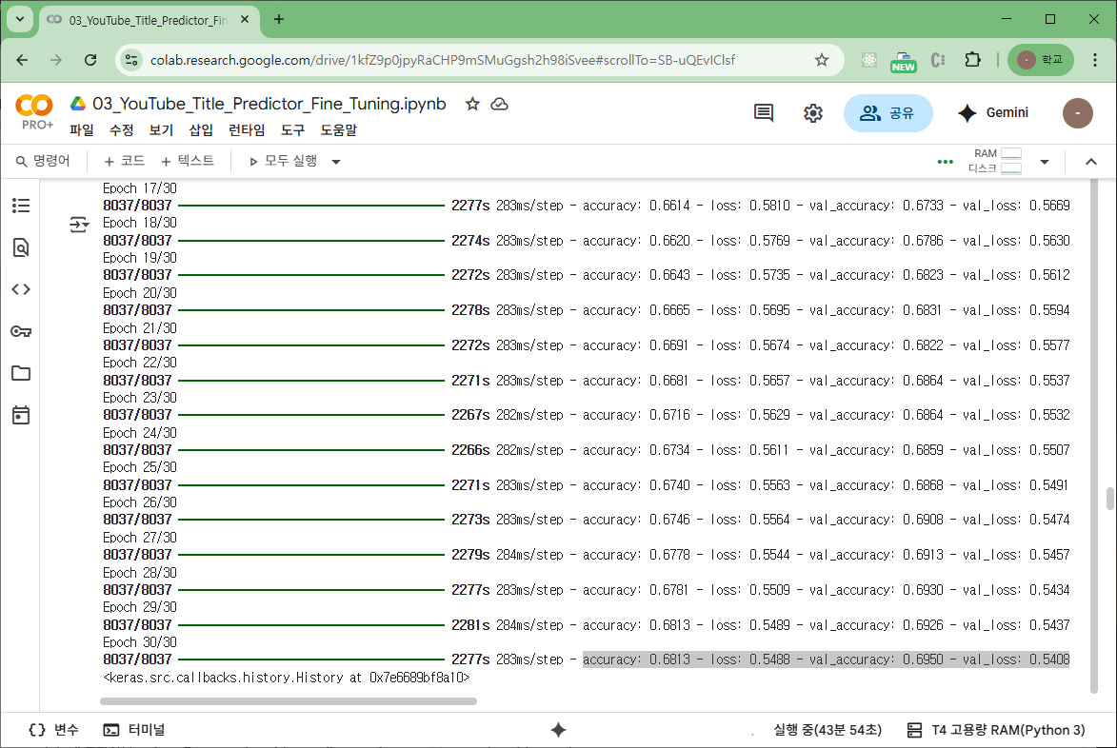
한양대학교 공학대학원컴퓨터공학전공
연구 배경 및 목적
연구 내용
연구 결과
결론
02. 성능 개량과 데이터 셋 확장 후 4가지 모델별 실행 결과
연구결과 > 02. 데이터 셋 확장 후의 모델별 성능 분석
21
Notes:
(02 성능 개량과 데이터 셋 확장 후 4가지 모델별 실행 결과)
Accuracy, Loss, Validation Accuracy 등의 모든 지표에서 klue/bert-base(클루 버트 베이스)가 가장 안정적인 결과를 보여주었습니다.

Slide 22

한양대학교 공학대학원 컴퓨터공학전공
감사합니다.
Notes:
(마지막)
경청해 주셔서 감사합니다.

